Slide 1
3D-Druck LGS
G612: 3D-Modellierung / Fakultät Geoinformation
Gregor Erdmann, Robert Landrock, Alexander Mutz

Slide 2
Gliederung
Vorstellung des Projekts
Forschungsfragen
Ablauf - Modellbereinigung und Bearbeitung
mit Autodesk Revit
mit Autodesk AutoCAD
mit Materialise Magics
Druckprozess
Drucker
Anordnung im Bauraum
Probedruck
Finaldruck
Bewertung des Drucks
Fazit
Quellen

Slide 3
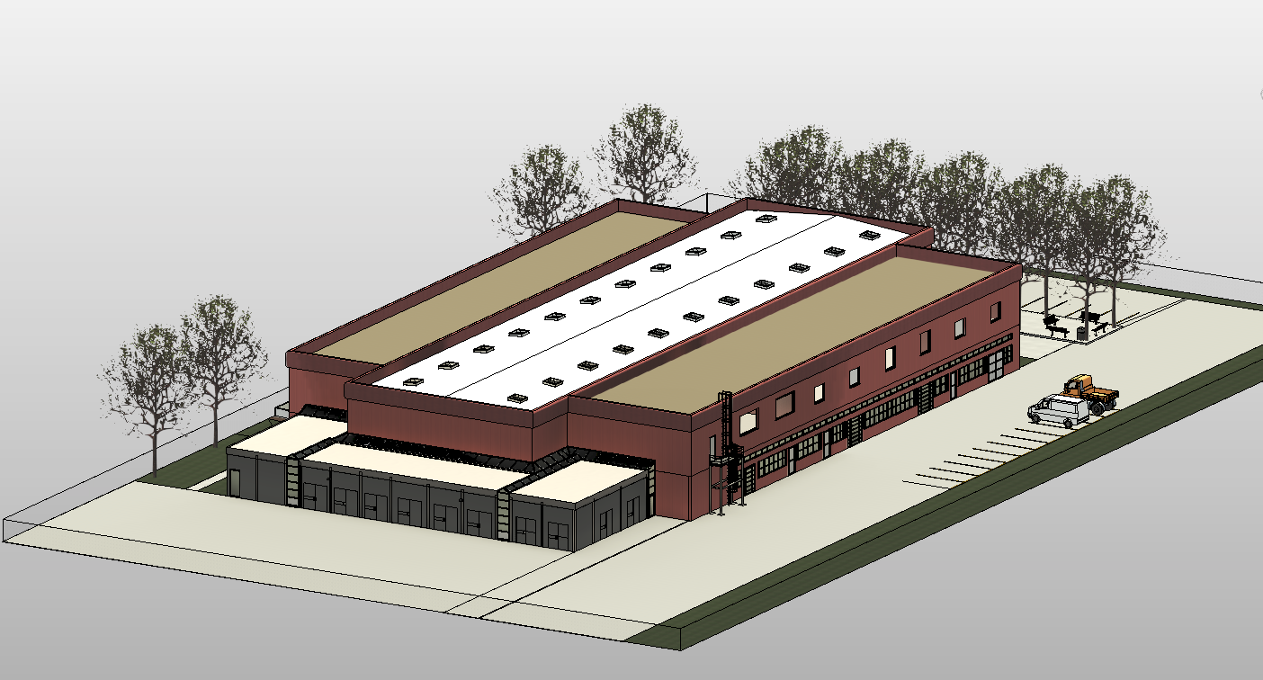
1. Vorstellung des Projekts
Aufbereitung und Bereinigung des Modells des Laborgebäude LGS für 3D-Druck
Lasersinterdrucker: FORMIGA P110 von EOS
Ergebnis:
gedrucktes Modell im Maßstab 1:250
bereinigte Dateien
Projektbericht
Abb. 1: ursprüngliches Modell in Revit

Slide 4
2. Forschungsfragen
Wie müssen BIM Modelle vereinfacht werden, damit sie druckbar werden?
Welche Softwaresysteme benötigt man, um einen 3D-Druck durchzuführen?

Slide 5
3. Ablauf - Modellbereinigung und Bearbeitung
Versionierung mittels Git ermöglicht:
Parallele Bearbeitung
Zugriff auf aktuellen Stand
Software:
Autodesk Revit 2022
Autodesk AutoCAD 2023
Materialise Magics 26.0
PSW 3.6 FORMIG

Slide 6
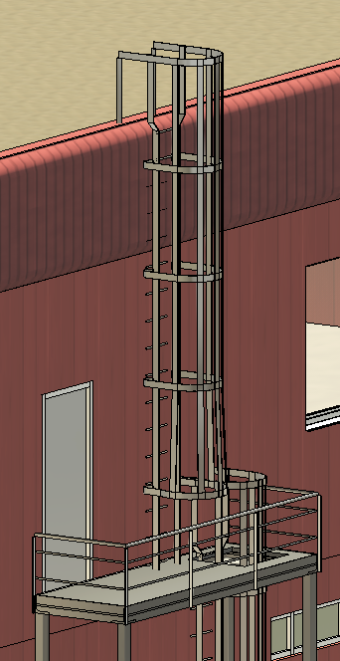
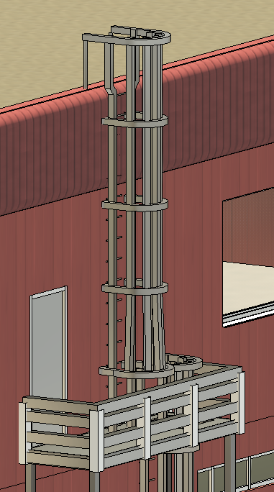
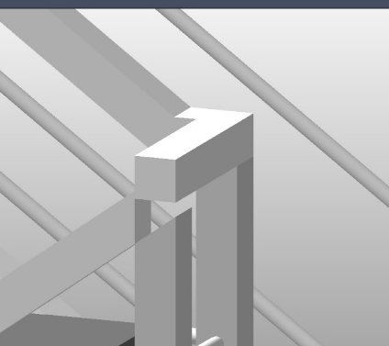
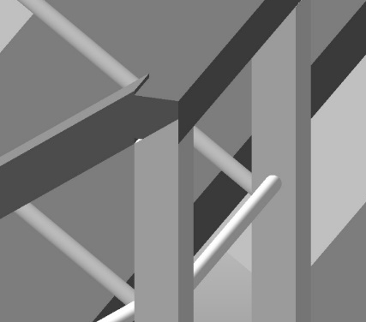
3.1 Bearbeitung in Revit
In Revit so viel bearbeiten wie möglich
Dicke der Elemente der Feuerleiter [Typ bearbeiten]
Dicken der Fassadenelemente Pfosten [Typ bearbeiten]
Stützen als Wände ummodelliert [nachmodelliert als Wand]
Geländer [Typ bearbeiten]
Glasscheiben der Fenster entfernt [Familieneditor]
Export als .dxf
Kein BIM-fähiges Modell übrig
Abb. 2: Änderung Feuerleiter (links original, rechts bearbeitet)
Abb. 3: Bearbeitung Geländer

Slide 7
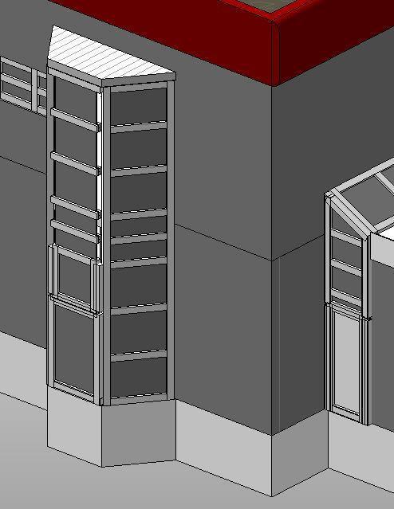
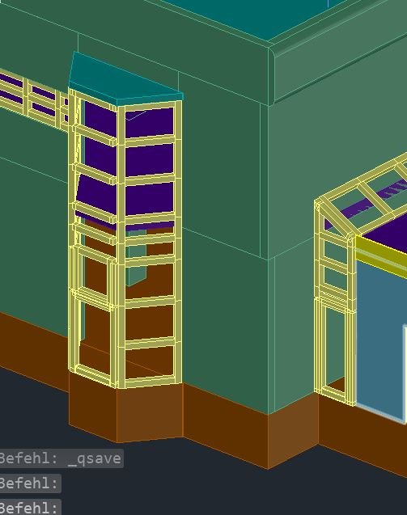
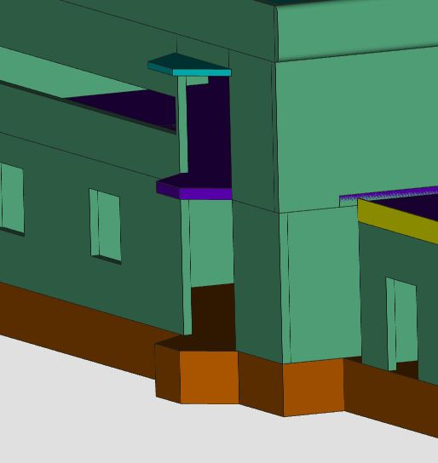
3.2 Bearbeitung in AutoCAD
Erster Export nach Magics stark fehlerbehaftet
Abb. 4: Stützen in Revit – AutoCAD – Magics

Slide 8
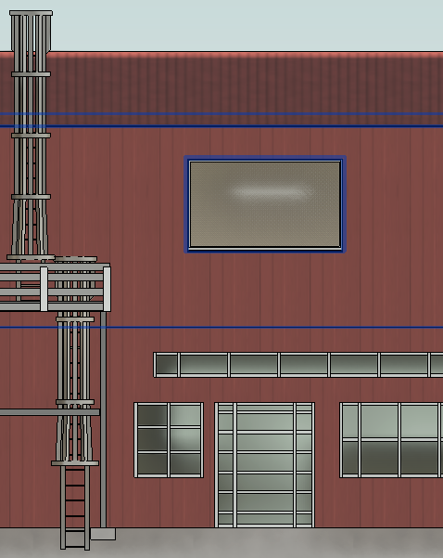
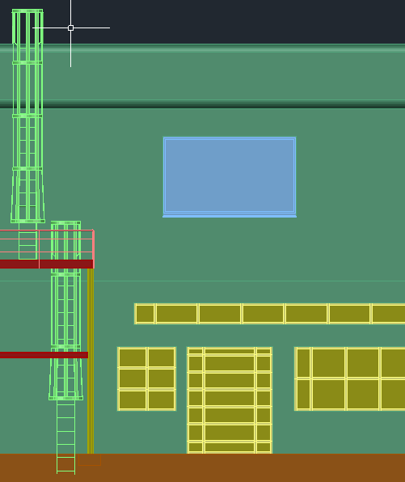
3.2 Bearbeitung in AutoCAD
Löschen von Fensterglas, Fassadenglas, Türen, Inneneinrichtung [Ebenen]
Umwandeln aller Blockreferenzen [FILTER] in Vielflächennetze [URSPRUNG]
Export der Vielflächennetze als .dxf
Abb. 5: Darstellung Fenster (links Revit, rechts AutoCAD)

Slide 9
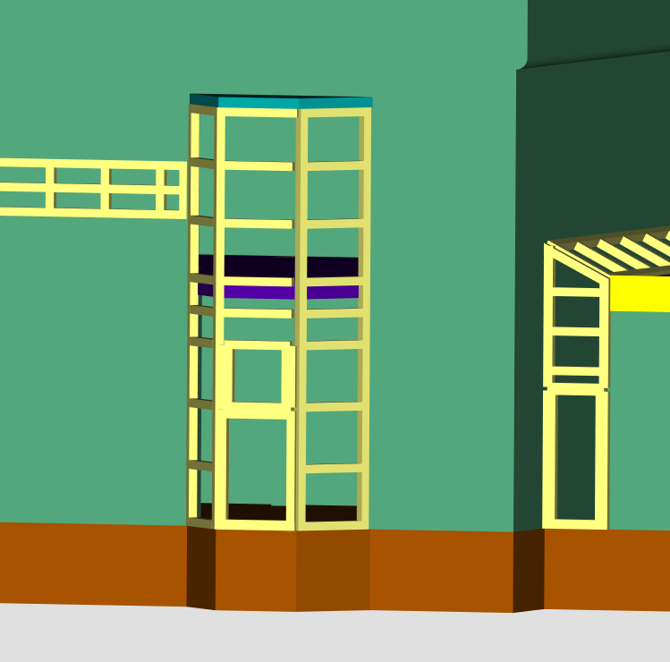
3.2 Bearbeitung in AutoCAD
Export der Vielflächennetze als .dxf
Abb. 6: Stützen in Revit – AutoCAD – Magics

Slide 10
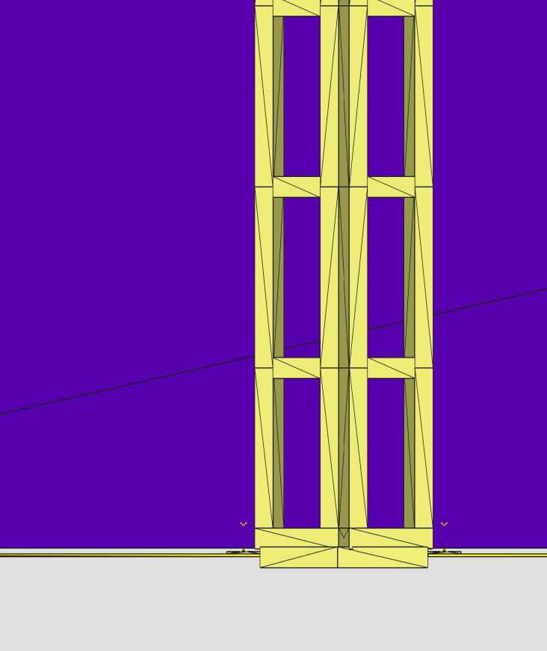
3.3 Bearbeitung in Magics
Skalieren [Skalieren]
Entfernung der Geländer [Löschen]
Schnitte [Vielfachschnitte] [Schneiden]
Löcher füllen [Lochfüllmodus]
Extrusion an Dachkante [Extrusion]
Abb. 7: Lücke an der Dachkante beim Vordach
Notes:
Hochkantpfosten der Geländer fehlten beim Export nach Magics → instabil

Slide 11
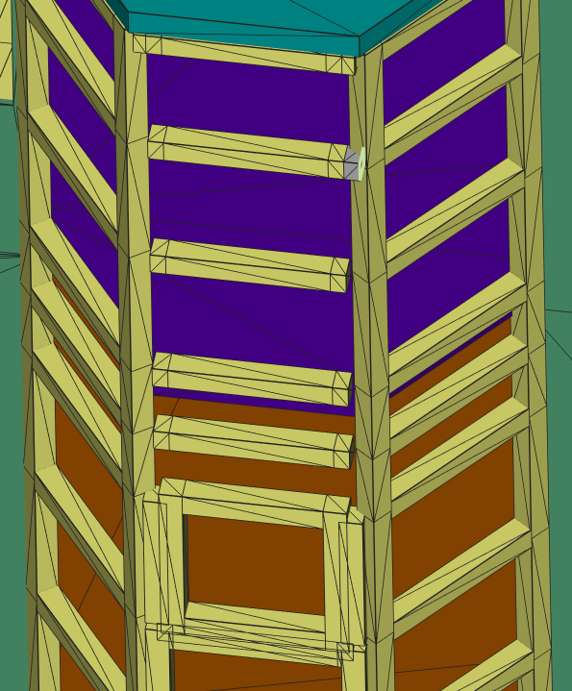
3.3 Bearbeitung in Magics
Extrusion von Sprossen [Extrusion]
Dreiecke optimieren [Dreiecke trimmen] [Netzverfeinerung]
Reparaturstatus verändern bis nur noch eine Shell und keine Probleme übrig sind [Schrumpffolie] [verschiedene Auto-Repair-Tools]
Um Fehlberechnung der Schrumpffolie zu vermeiden Verdickung des Vordachs [Offset]
Abb. 8: Extrusion von Sprossen
Notes:
Hochkantpfosten der Geländer fehlten beim Export nach Magics → instabil

Slide 12
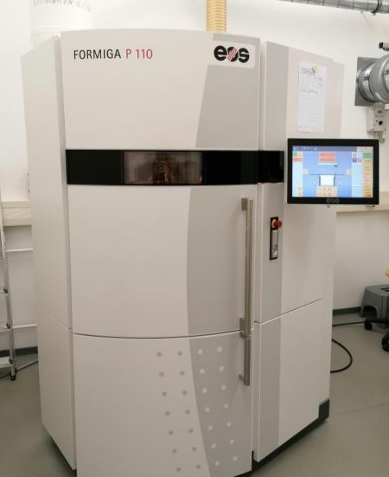
4.1 Drucker
FORMIGA P110 von Firma EOS GmbH
Selektiver Laser-Sinter-Drucker
Bauraumgröße 200 x 250 x 330 mm
Abb. 9: ursprüngliches Modell in Revit

Slide 13
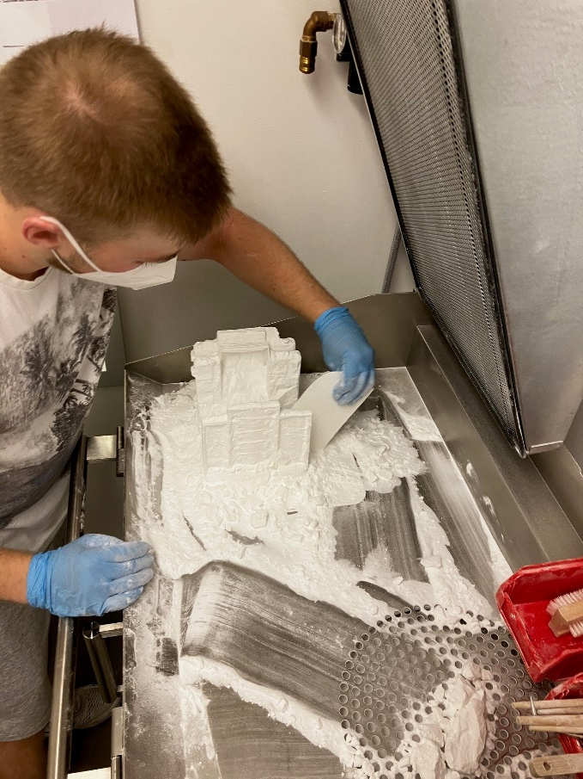
4.2 Anordnung im Bauraum
Modell zu groß um in idealer Pose im Bauraum angeordnet zu werden
Modell musste Vertikal gedruckt werden
Feuerleiter nicht am Modell gedruckt um Schnitte zu vermeiden
Abb. 10: Bauraum nach Probedruck

Slide 14
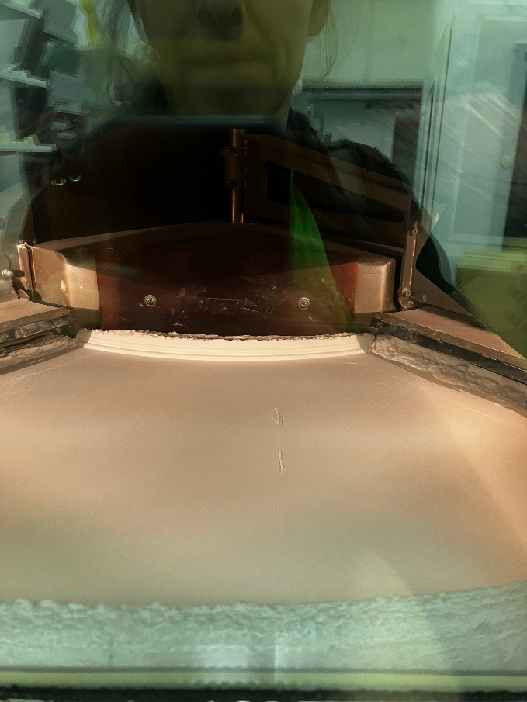
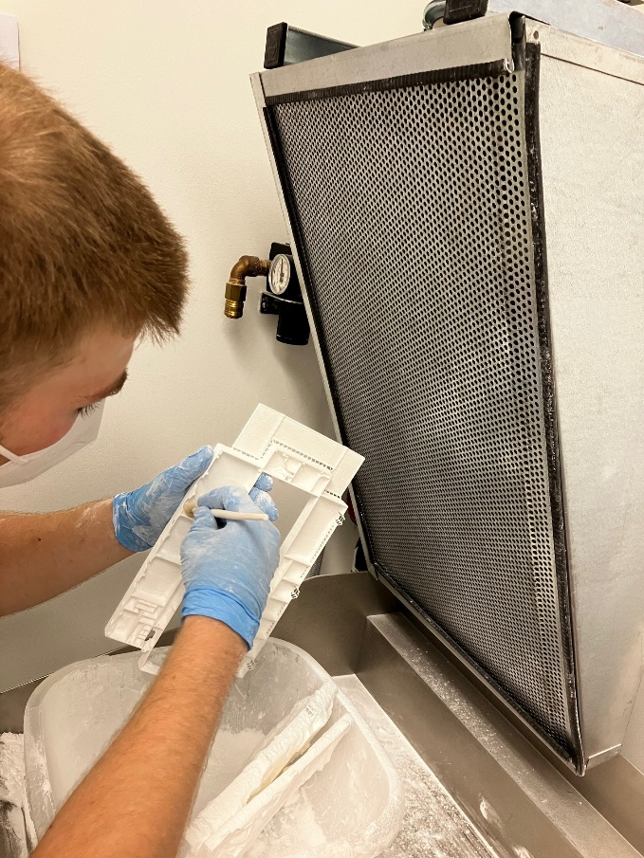
4.3 Probedruck
Fehler bei Verteilung des Materials
Druckzeit 13 h
Auspacken Bauraum nach 29 h
Auskühlzeit 16 h
Abgebrochene Sprossen an Außenfassade
Freigabe für finalen Druck
Abb. 11: Fehler bei Materialverteilung
Abb. 12: Auspacken Probedruck

Slide 15
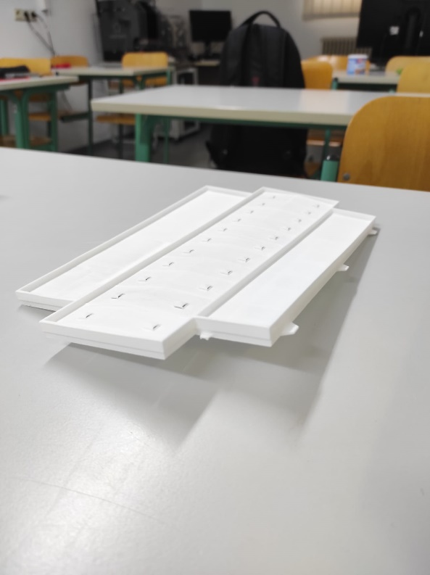
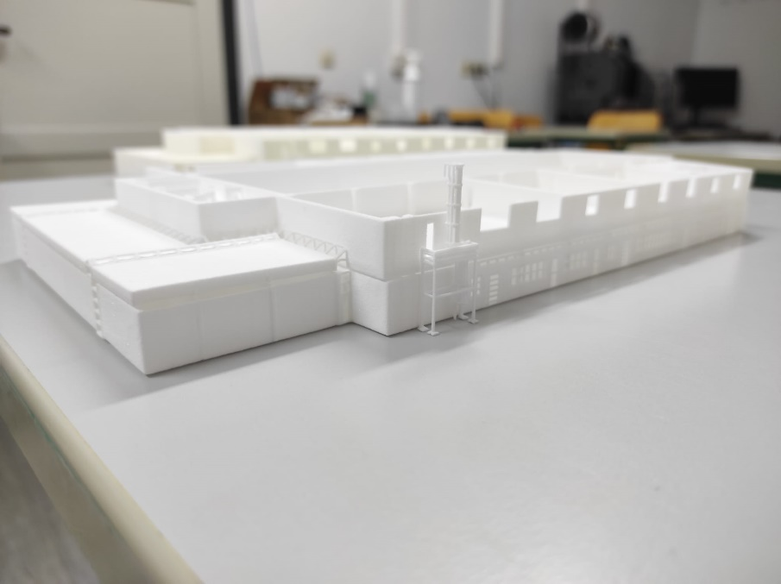
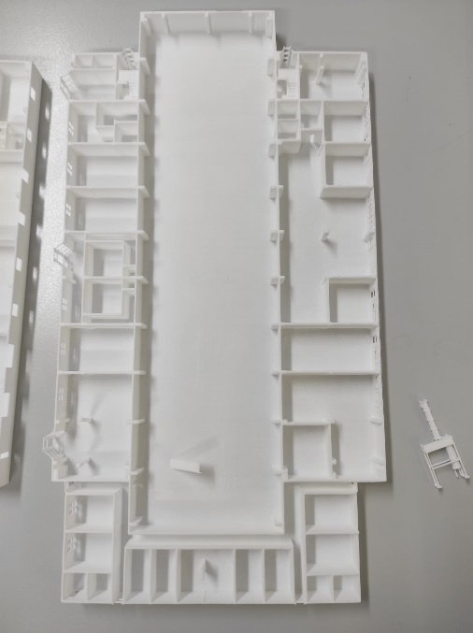
4.3 Probedruck
Abb. 13: Probedruck Dach
Abb. 14: Probedruck EG, OG und Feuerleiter
Abb. 15: Probedruck EG

Slide 16
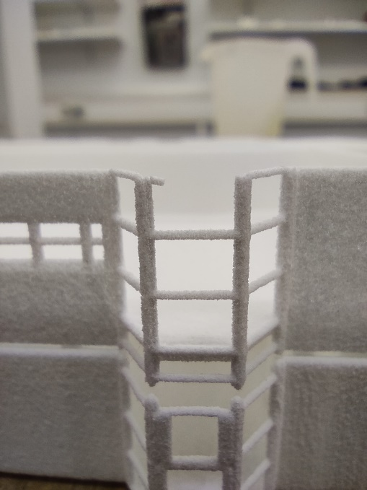
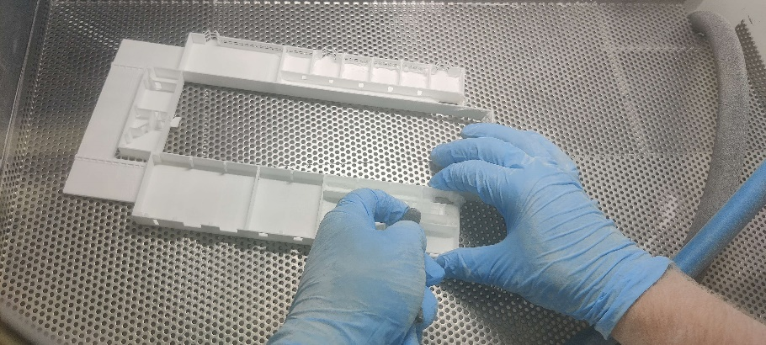
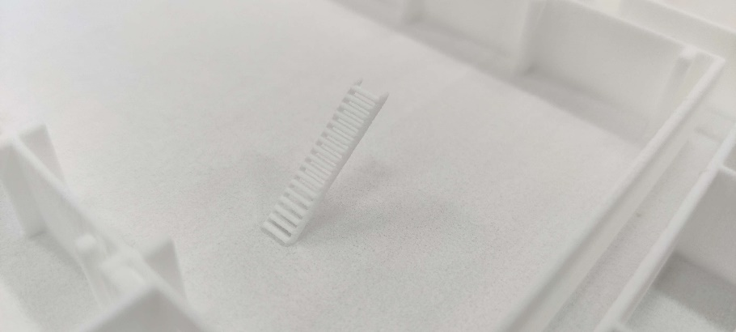
4.4 Finaldruck
Druckzeit 18 h
Auskühlzeit 29 h
Auspacken am Absauger mit Pinsel, Nadel, Rakel, Sandstrahler und Druckluft
Abb. 16: Druckluft
Abb. 17: abgebrochene Sprosse
Abb. 18: Treppe im LGS

Slide 17
5. Bewertung des Drucks
Unter der Maßgabe die Geometrie weitestgehend zu erhalten, tauchen Probleme auf:
Wände sehr dünn
Druckauflösung muss beachtet werden (Pfosten, Stangen, u.Ä.)
Verzogenes Dach auch nach längerer Abkühlzeit nicht verbessert
Verschmelzung des Materials zwischen Geländerstreben an Feuerleiter
Im Gesamten sind wir mit dem Druck sehr zufrieden. Die Details an Fenstern und Fassade sind gut erkennbar und es sind keine groben Druckfehler aufgetreten. Durch die entfernten Fensterscheiben, wirkt das Modell wertiger, als das Vorgängermodell. Die Stabilität von Elementen wie Treppen und der Feuerleiter sind ausreichend. Speziell die Treppen könnten mittels Supports an Stabilität gewinnen. Komplexere Schnitte könnten die Etagenstabilität zueinander und die Stabilität verschiedener Kleinteile ebenfalls erhöhen.

Slide 18
6. Fazit
Wie müssen BIM Modelle vereinfacht werden, damit sie druckbar werden?
Zielstellung BIM: komplexe Modelle für komplexe Anwendungen aus Einzelteilen
Zielstellung 3D-Druck: einzelnes geschlossenes Modell
Vereinfachung durch Verringerung der Komplexität (BIM → CAD)
Vereinfachung durch Zusammenfassen (CAD → .stl)
Welche Softwaresysteme benötigt man, um einen 3D-Druck durchzuführen?
Unsere Lösung:
Autodesk Revit 2022
Autodesk AutoCAD 2023
Materialise Magics 26.0
PSW 3.6 FORMIG
Allgemein:
BIM Software
Optional CAD Software
Slicer Software

Slide 19
Quellen
Abbildungen: privat
AutoCAD Support: https://help.autodesk.com/view/ACD/2021/ENU/ (24.06.2023)
Daten zu Formiga P110: https://www.kuhn-stoff.de/fileadmin/benutzerdaten/kuhn-stoff-de/pdf/maschinen/EOS_Systemdatenblatt_FORMIGA_P110_de.pdf (24.06.2023)
Bedienungsanleitung:https://3dagainstcorona.eos.info/subdomain/subdomain_corona/pdf/shield_parameter_sheet.pdf (24.06.2023)

